Slide 1
Systèmes Logiques
Elaboré par : M. Ramzi ZOUAOUI
Licence en Informatique
Niveau 1
Faculté des Sciences de Tunis
AU 2024-2025

Slide 2
Chapitre 5 :
Etude des circuits séquentiels : Les compteurs

Slide 3
Plan du Chapitre
  1- Définitions
  2- Compteurs Asynchrones (compteurs à propagation)
  2-1- Principe d’un compteur modulo 8
  2-2- Principe d’un décompteur modulo 8
  2-3- Conclusion
  2-4- Principe d’un décompteur modulo X
3- Compteurs Synchrones

Slide 4
1- Définitions :
Un compteur est un système logique composé par une série de n bascules placées en cascade.
Il est utilisé pour définir une suite séquentielle de 2^{n} états.
n bascules → 2^{n} états.
Le changement de fonctionnement d’un compteur est cadencé par une horloge.

Slide 5
2 types de compteurs
Compteur Asynchrone : l’ordre de changement des états des bascules se fait par une propagation en cascade.
Compteur Synchrone : l’ordre de changement des états des bascules se fait par un signal d’horloge qui synchronise simultanément toutes les bascules.

Slide 6
2- Compteurs Asynchrones
  2-1- Principe d’un compteur modulo 8 :
Diagramme des états :
000
000
111
001
111
001
110
110
010
010
101
101
011
100
100

Slide 7
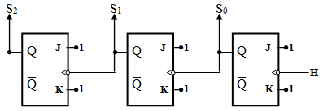
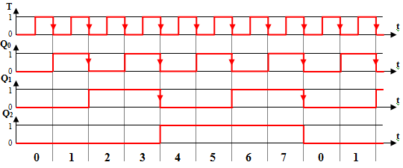
2- Compteurs Asynchrones
  2-1- Principe d’un compteur modulo 8 :
Réalisation avec des bascules JK synchronisées par front descendant :
Représentation en chronogramme : :

Slide 8
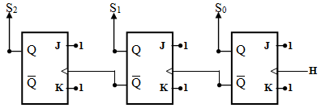
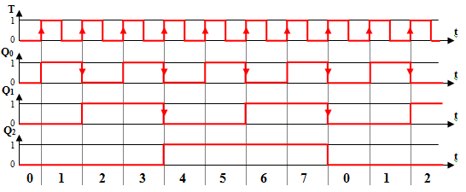
2- Compteurs Asynchrones
  2-1- Principe d’un compteur modulo 8 :
Réalisation avec des bascules JK synchronisées par front montant :
Représentation en chronogramme : :

Slide 9
2- Compteurs Asynchrones
  2-2- Principe d’un décompteur modulo 8 :
Diagramme des états :
000
000
001
001
111
111
010
110
110
010
011
101
101
100
100

Slide 10
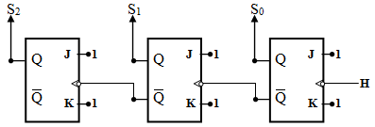
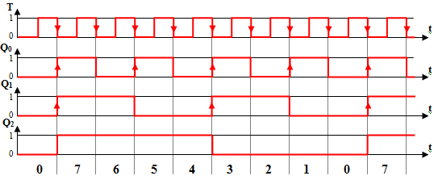
2- Compteurs Asynchrones
  2-2- Principe d’un décompteur modulo 8 :
Réalisation avec des bascules JK synchronisées par front descendant :
Représentation en chronogramme : :

Slide 11
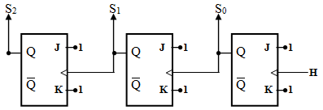
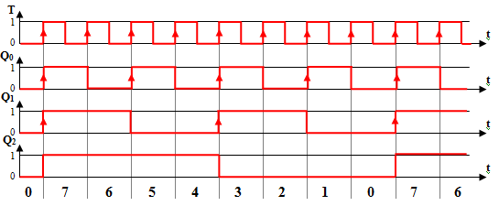
2- Compteurs Asynchrones
  2-2- Principe d’un décompteur modulo 8 :
Réalisation avec des bascules JK synchronisées par front montant :
Représentation en chronogramme : :

Slide 12
3- Conclusion
  3-1 Sur Front montant :
  3-2 Sur Front descendant :
Notes:
Les transcodeurs sont des circuits qui transforment une information présente à leurs entrées sous forme donnée (code1) en la même information présente à leur sortie sous une forme différente (code2). Trois types de transcodeurs peuvent être rencontrés :
Les codeurs : Ces circuits possèdent 2^{n} entrées et n sorties.
Les décodeurs : Ces circuits possèdent n entrées et 2^{n} sorties.
Les convertisseurs de code ou encore transcodeurs : Ces circuits possèdent p entrées et k sorties.
Remarque : En outre des entrées-sorties conventionnelles, ces circuits peuvent posséder des entrées et/ou des sorties additionnelle qui s’appelle : entrées ou sorties de validation.

Slide 13
4- Principe d’un compteur modulo X :
  4-1 Démarche générale :
Pour construire un compteur modulo X qui compte de 0 à (X-1) :
Trouver le nombre de bascules « N » tel que 2^{N-1} < X ≤ 2^{N} et raccorder ces bascules pour obtenir un compteur modulo 2^{N}.
Si 2^{N} > X connecter la sortie d’une porte « NAND » aux entrées remise à zéro (RAZ ou CLEAR) de toute les bascules. Déterminer quelles sont les bascules qui sont à 1 quand X est atteint.
Exemple : Compteur modulo 10
Modulo 10 ⇒ 2³ < 10 < 2⁴ ⇒ 4 bascules.

Slide 14
Exemple : Compteur modulo 10
Modulo 10 ⇒ 2³ < 10 < 2⁴ ⇒ 4 bascules.
Diagramme des états :
1001
0000
1000
0001
1010
0111
0010
0110
0011
0101
0100

Slide 15
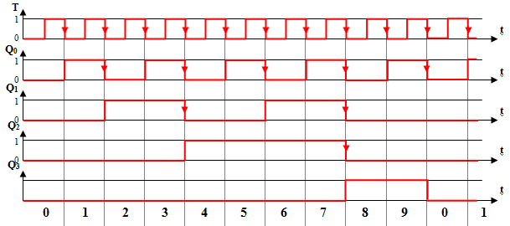
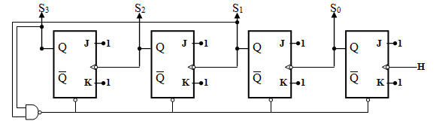
Exemple : Compteur modulo 10
Modulo 10 ⇒ 2³ < 10 < 2⁴ ⇒ 4 bascules.
Représentation en chronogrammes :
Représentation du circuit :

Slide 16
3- Compteurs synchrones :
Rappel sur la bascule JK :
J | K | Q_{t+1}
0 | 0 | : Fonction mémoire
0 | 1 | 0 : Mise à 0
1 | 0 | 1 : Mise à 1
1 | 1 | : Fonction de type T

Slide 17
3- Compteurs synchrones :
Matrice d’excitation d’une bascule JK :
 | K | J | K J | Fonction
0 → 0 | 0 1 | 0 0 | Φ 0 | μ₀ : Maintient à zéro
0 → 1 | 1 0 | 1 1 | Φ 1 | ε : Enclenchement
1 → 0 | 1 1 | 1 0 | 1 Φ | δ : Déclenchement
1 → 1 | 0 0 | 0 1 | 0 Φ | μ₁ : Maintient à un

Slide 18
3- Compteurs synchrones :
Exemple de réalisation :
Réalisation d’un compteur synchrone modulo 6 :
 | Instant t |  |  |  | Instant t+1
Séquence à suivre | Q₂ | Q₁ | Q₀ |  | Q₂ | Q₁ | Q₀
0 | 0 | 0 | 0 |  | μ₀ | μ₀ | ε
1 | 0 | 0 | 1 |  | μ₀ | ε | δ
2 | 0 | 1 | 0 |  | μ₀ | μ₁ | ε
3 | 0 | 1 | 1 |  | ε | δ | δ
4 | 1 | 0 | 0 |  | μ₁ | μ₀ | ε
5 | 1 | 0 | 1 |  | δ | μ₀ | δ
0 | 0 | 0 | 0

Slide 19
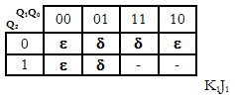
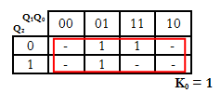
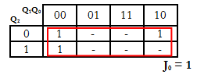
3- Compteurs synchrones :
Détermination de l’expression des entrées JK de chaque bascule :
Pour la première bascule :

Slide 20
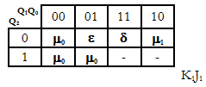
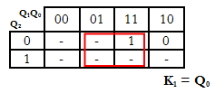
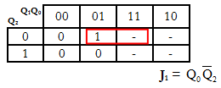
3- Compteurs synchrones :
Détermination de l’expression des entrées JK de chaque bascule :
Pour la deuxième bascule :

Slide 21
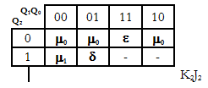


3- Compteurs synchrones :
Détermination de l’expression des entrées JK de chaque bascule :
Pour la troisième bascule :

Slide 22
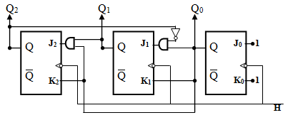
3- Compteurs synchrones :
Schéma du circuit :

